Slide 1
Balabaqsha SmartNation - Balabaqsha SmartNation - мектепке дейінгі білім беру саласында мемлекеттік қызметтерді алуға арналған бірыңғай портал*, мектепке дейінгі ұйымдардың жалпы қол жетімді тізілімі және мектепке дейінгі ұйымды басқару жүйесі.

Slide 2

Ата-аналарға арналған
нұсқаулық
Өтініш жіберу

Slide 3
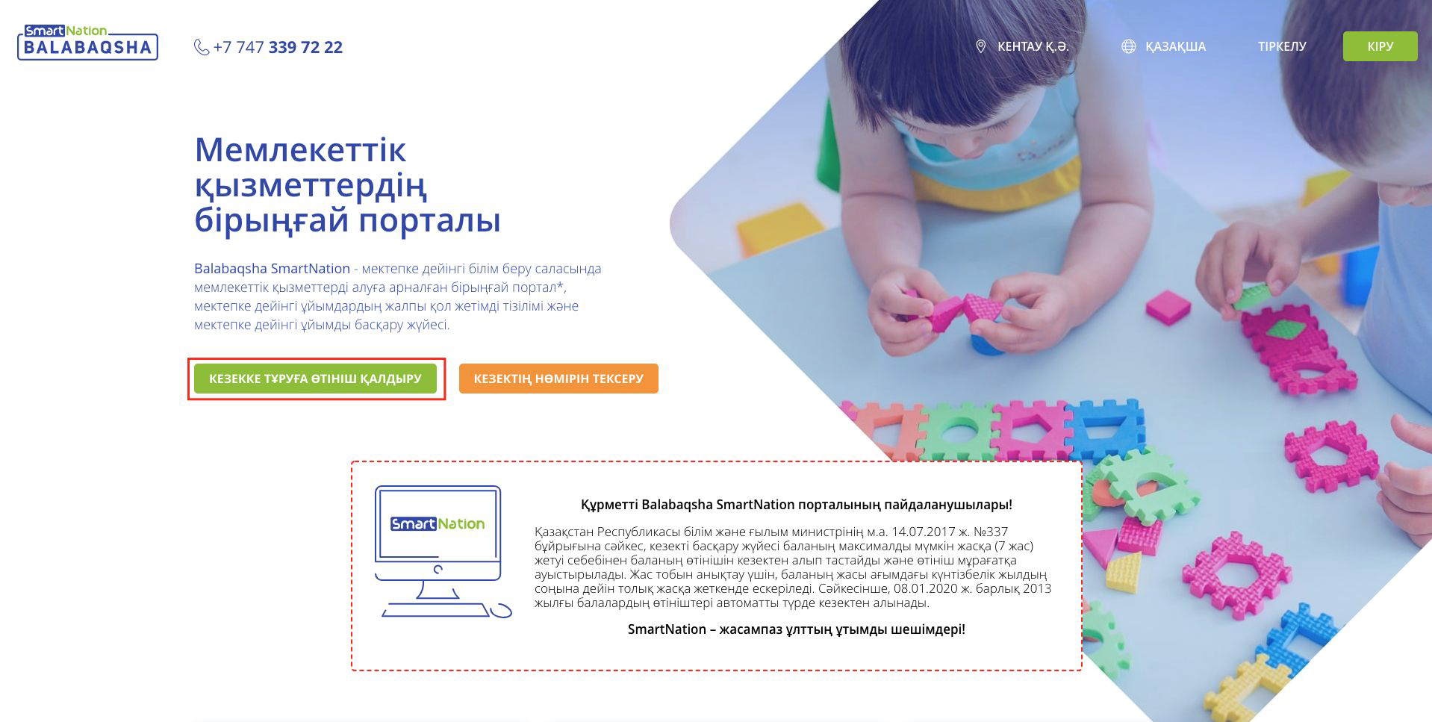
balabaqsha.snation.kz-тің басты беті
Басты беттегі ақпараттар:
- бос орындар бюллетеньдері; МДҰ-ға кезектері; мектепке дейінгі ұйымдардың каталогы; статистика; - пайдаланушылар пікірлері.
Сайттың жоғарғы оң жақ бұрышында геолокация мен тілді өзгерту мүмкіндігі бар. Порталда тіркелу үшін «Тіркеу» батырмасын басу қажет.
Егер Сіз тіркелген болсаңыз, «Кіру» батырмасын пайдаланыңыз.

Slide 4
Өтініш жіберу
Өтініш жіберу үшін келесі əрекеттерді
орындау керек:
- Басты бетте орналасқан «Кезекке
тұруға өтініш беру» батырмасын басу;
- «Қызметке онлайн тапсырыс беру»
батырмасын басу;
- Қызметпен танысу, келісімді растау;
- «Келесі» батырмасын басу.

Slide 5
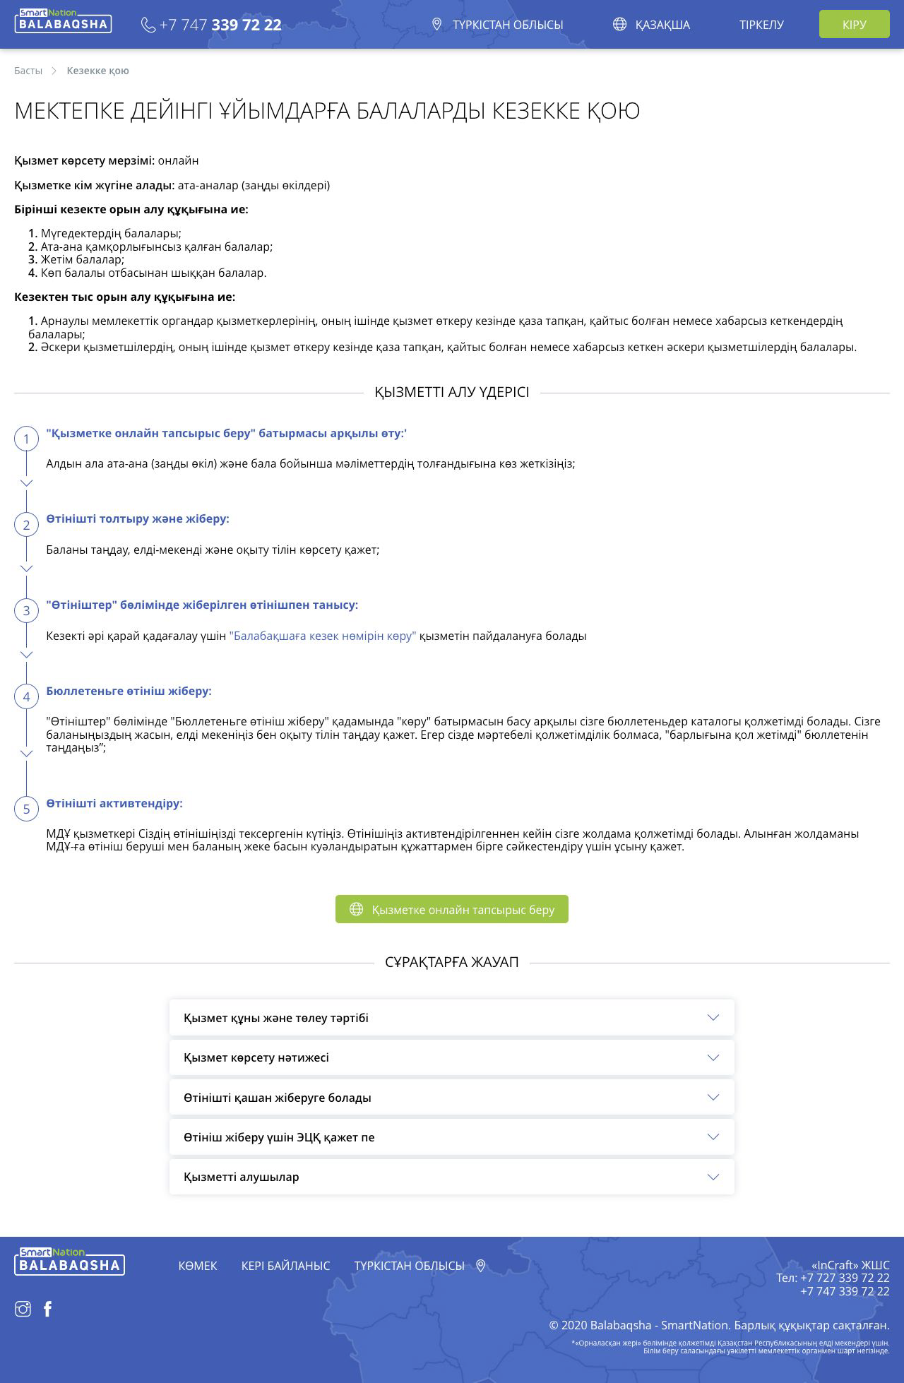

Slide 6
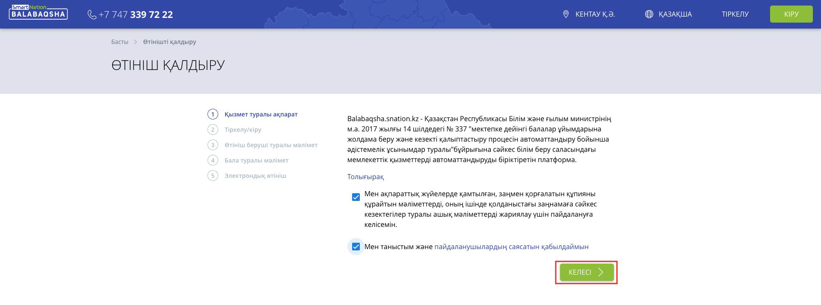

Slide 7
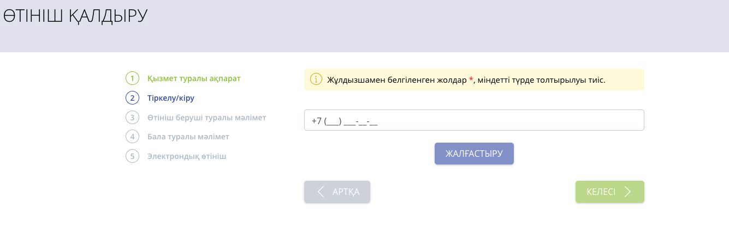
Өтініш жіберу
Əрі қарай:
- телефон нөміріңізді енгізіңіз;
- «Жалғастыру» батырмасын басыңыз;
- сіздің телефоныңызға келген SMS кодын енгізіңіз;
- «Жалғастыру» батырмасын басыңыз;
- құпиясөзді ойлап табыңыз;
- «Келесі» батырмасын басыңыз;

Slide 8
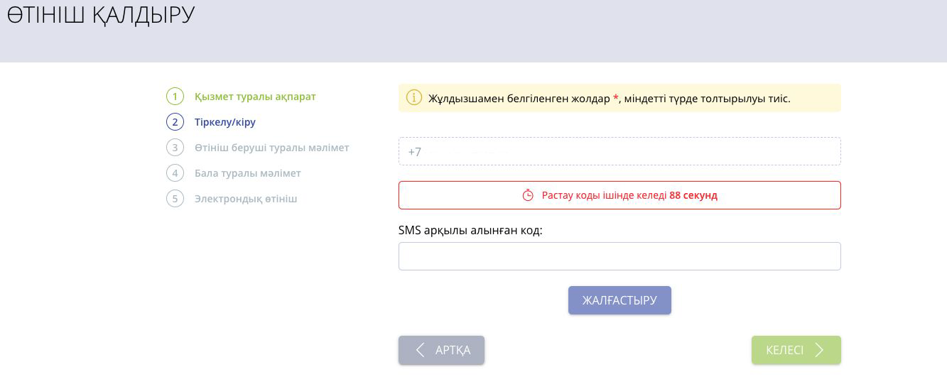
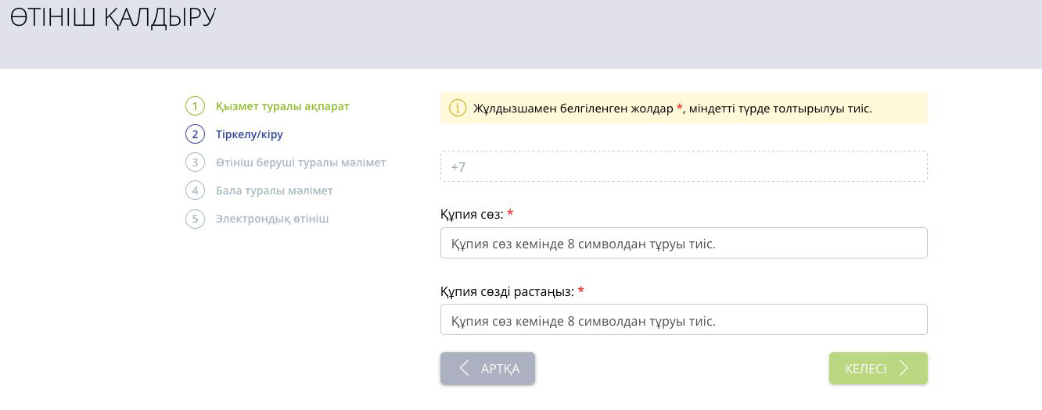

Slide 9
Өтініш жіберу
- өтініш берушінің ЖСН енгізіңіз (ата-анасы немесе заңды өкілі);
- ЖСН енгізілгеннен кейін жүйе өтініш берушінің тіркеу туралы мəліметтерін көрсетеді;
- жетіспейтін деректерді тексеріп, толтырыңыз;
- «Келесі» батырмасын басыңыз.

Slide 10
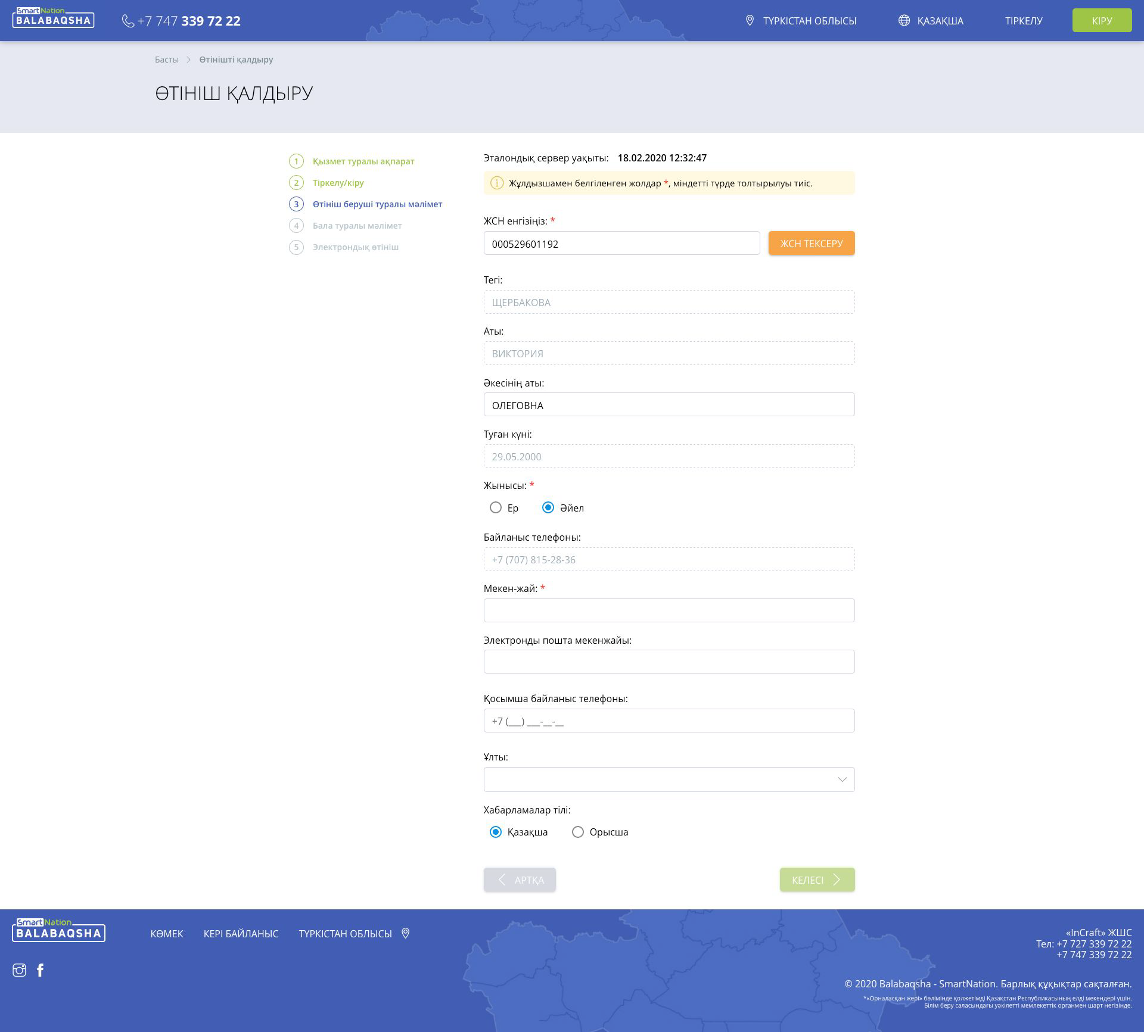

Slide 11
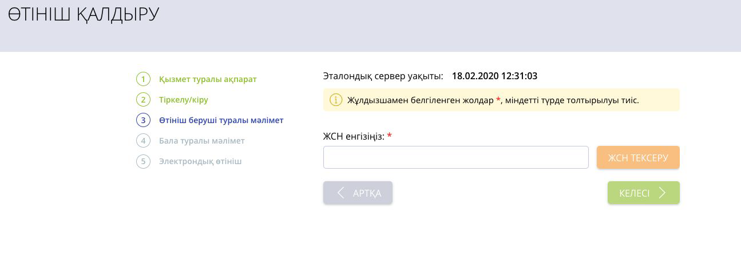

Slide 12
Өтініш жіберу
- топ түрін таңдаңыз;
- қалаған оқу тілін таңдаңыз;
- аймақты, облысты, елді мекенді толтырыңыз;
- əлеуметтік мəртебе автоматты түрде толтырылады;
- егер сіз кезектен тыс санатқа кірсеңіз
«Кезектен тыс» белгісіне басыңыз, қажетті санатты таңдап, растайтын құжаттарды тіркеңіз;
- мəліметтерді пайдалануға келісімді тексеріңіз жəне растаңыз
- «Келесі» батырмасын басыңыз.

Slide 13
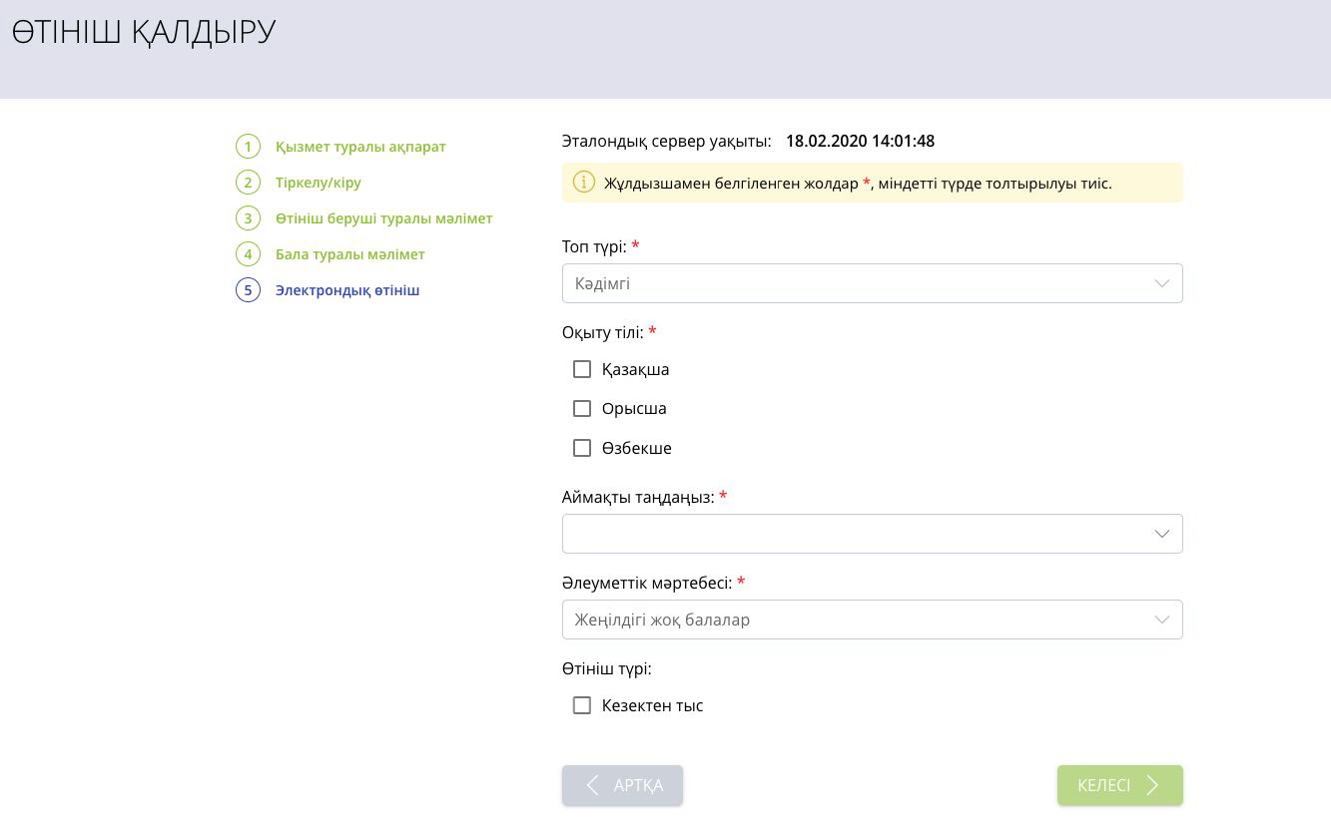

Slide 14
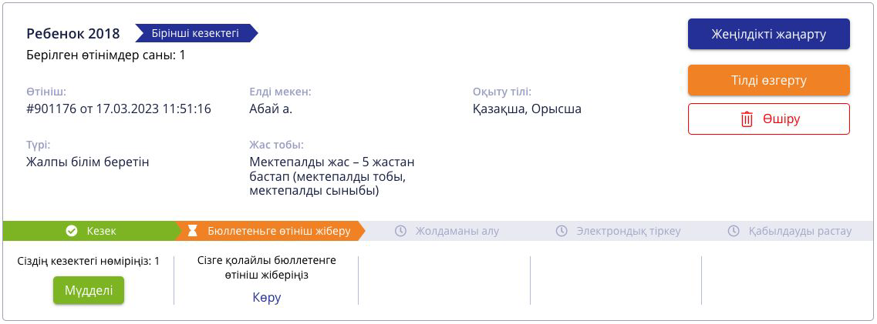
Бюллетеньге өтініш жіберу
1. Бюллетеньге өтініш жіберу үшін «Мəзірдегі» «Өтініштер» бөліміне өту керек
2. «Бюллетеньге өтініш жіберудің» екінші адамындағы «Көру» батырмасын басыңыз.

Slide 15
Бюллетеньге өтініш жіберу
1. Өтініш жіберу үшін кезекке өтініш пен бюллетеньдегі төмендегі мəліметтер сəйкес келу керек:
- оқыту тілі;
- елді мекені;
- жасы.
1. Сіздің өтінішіңізге сəйкес келетін бюллетеньде сіз «Өтініш жіберу» батырмасын көресіз.
Бюллетеньдер жалпы жəне мəртебелі олжетімділікте болатынына назар аударуға кеңес береміз. Жолдама алуға мəртебелі қолжетімділік кезегі келген өтініштерге қол
жетімді.
3 (үш) жұмыс күнінен кейін бюллетень
жалпы қолжетімділікке шығады.

Slide 16
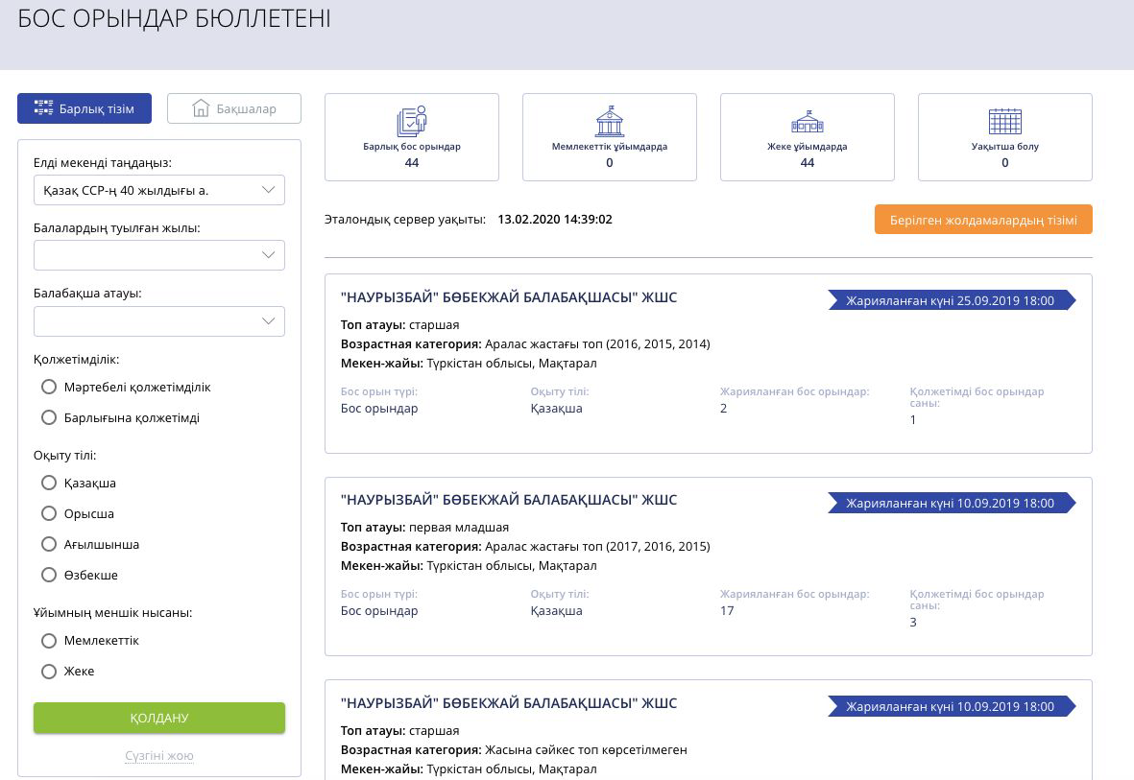
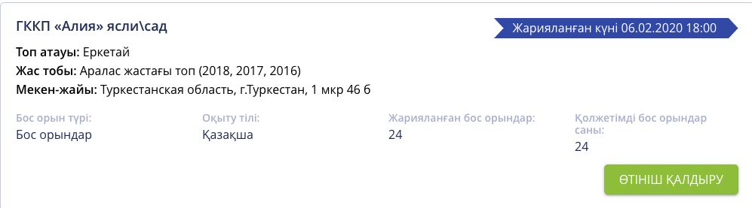

Slide 17
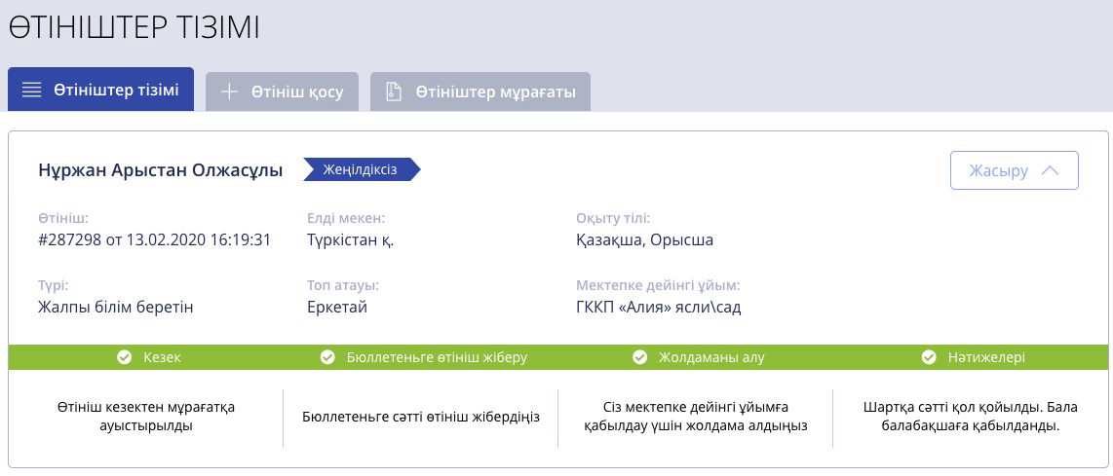
Электронды қабылдау
Жұлдызшамен* белгіленген пункттерді толтыру міндетті.
1. Мектепке дейінгі ұйымға қажетті құжаттарды ұсынғаннан кейін электронды қабылдау жүргізіледі.
2. Сіздің өтінішіңізде мектепке дейінгі ұйым жəне сіздің балаңыз қабылданған топ туралы мəліметтер көрсетіледі.

Slide 18
Тіркелген пайдаланушылар
Егер Сіз Порталда тіркелген болсаңыз келесі əрекеттерді жасау керек:
- терезенің жоғарғы оң жақ бұрышындағы «Кіру» батырмасын басу;
- логин мен құпия сөзді енгізу;
- «Жүйеге кіру» батырмасын басу.
Егер сіз құпия сөзді ұмытып қалсаңыз:
- «Құпия сөзді ұмыттыңыз ба?»
батырмасын басыңыз;
- телефон нөмірін енгізіңіз;
- «Жіберу» батырмасын басыңыз;
- нөміріңізге келген кодты енгізіңіз;
- жаңа құпия сөзді ойлап табыңыз;
- құпия сөзді қайталаңыз;
- «Жіберу» батырмасын басыңыз.

Slide 19
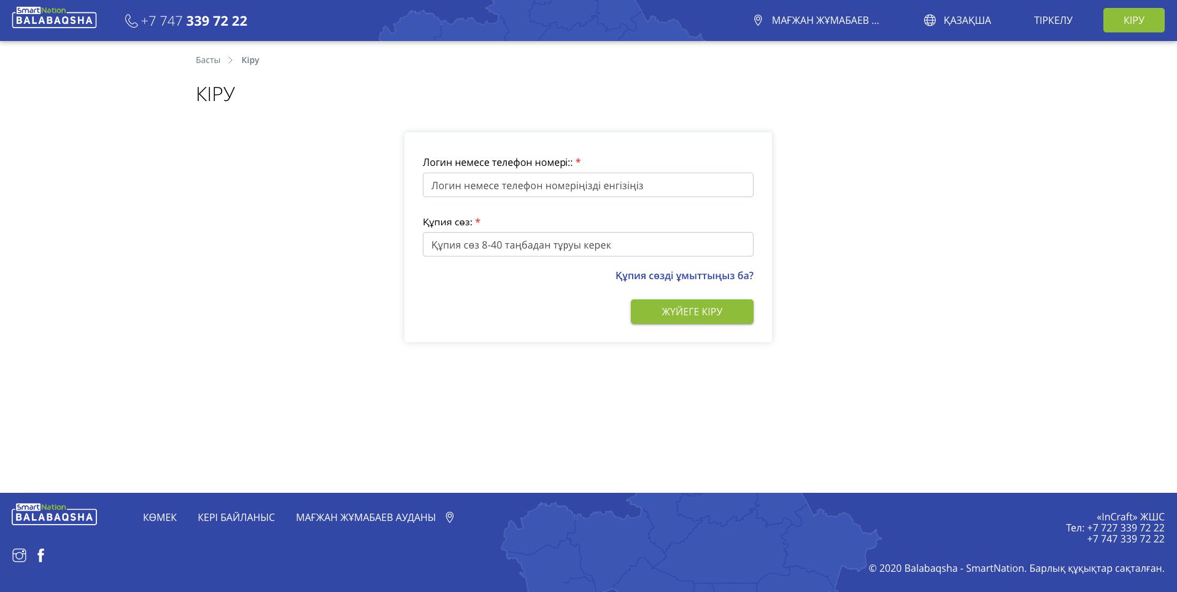
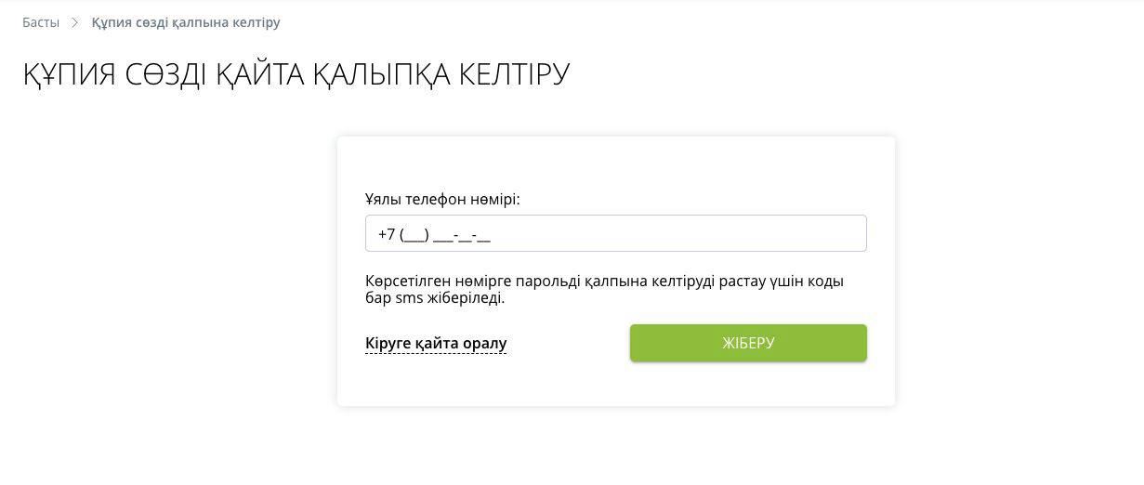

Slide 20
Тіркелу
Əрі қарай:
- бірінші өріске құпия сөзді ойластырып,енгізіңіз;
- екінші өрісте құпия сөзді қайта енгізіңіз;
- «Сақтау» батырмасын басыңыз;
- өтініш берушінің ЖСН енгізіңіз (ата-ана немесе заңды өкіл);
- ЖСН енгізілгеннен кейін жүйе өтініш берушінің тіркеу мəліметтерін шығарады;
- енді «Жіберу» батырмасын басыңыз.
Жүйе сіздің деректеріңізді сақтайды. Жеке кабинетке кіру үшін оң жақ жоғарғы бұрыштағы
«Кіру» батырмасын пайдаланыңыз.

Slide 21
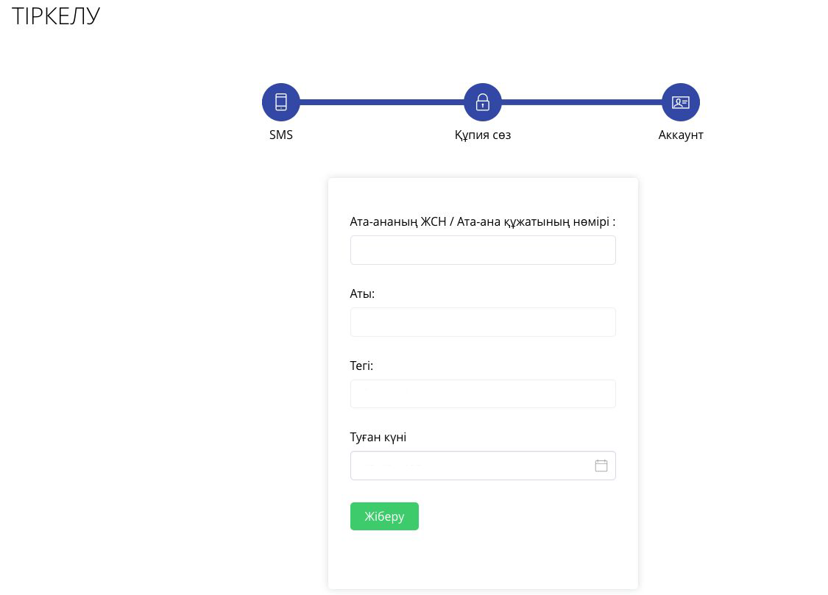
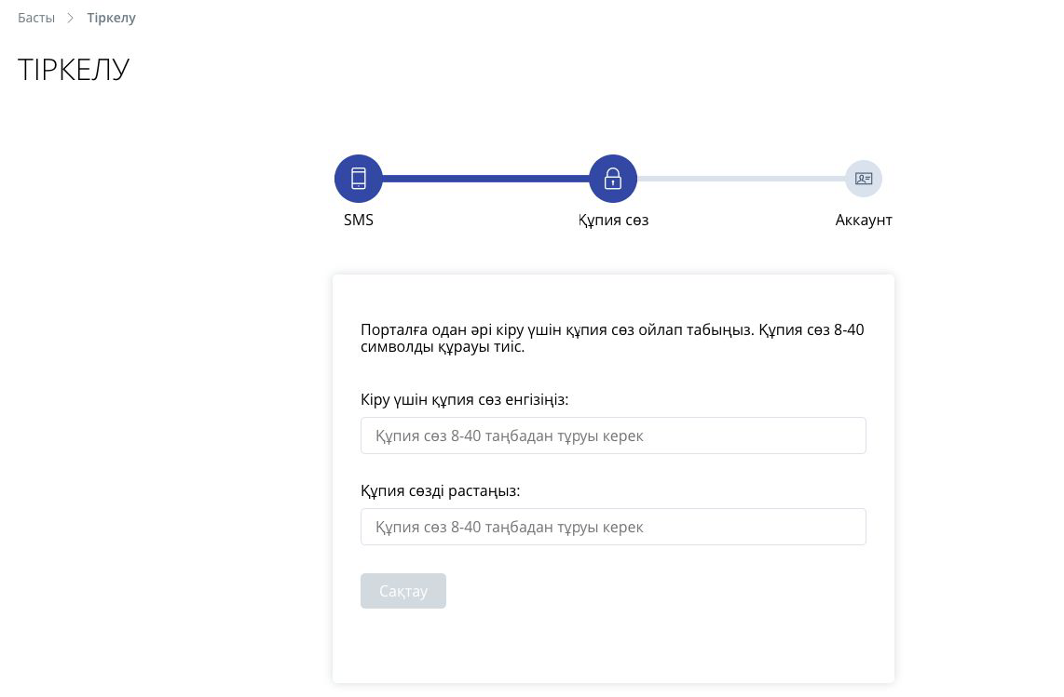
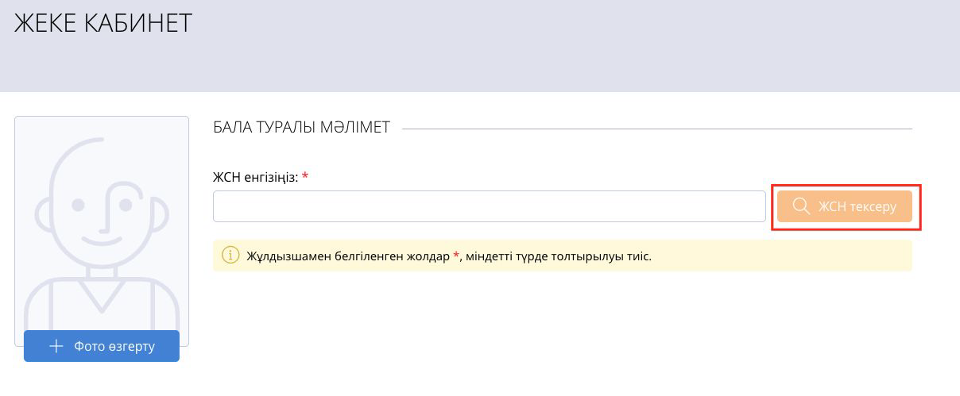

Slide 22
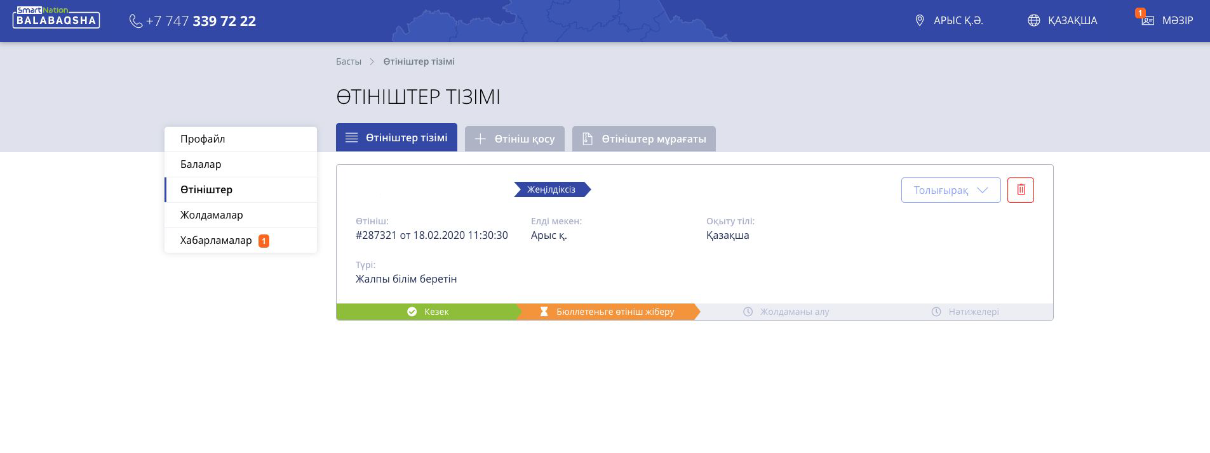
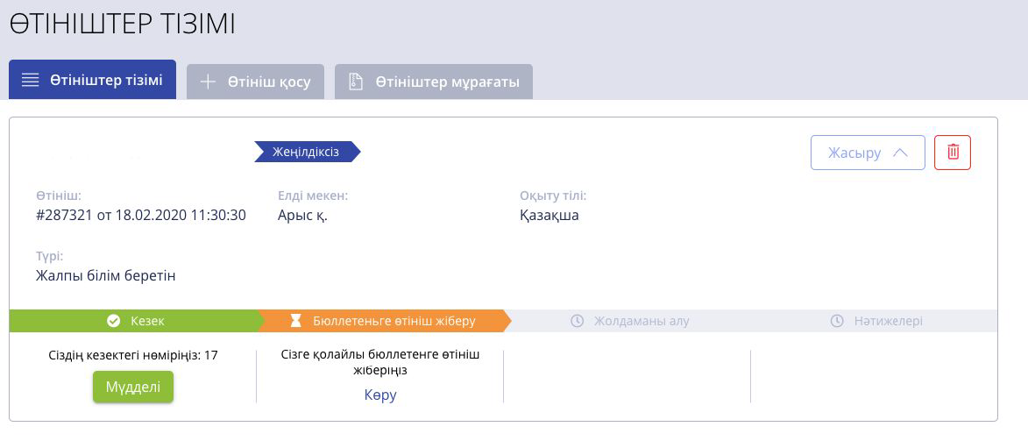
Бюллетеньге өтініш жіберу
Өтініш бергеннен кейін «Өтініштер» бетінде
сізге баланың өтініші көрінеді.
Сондай-ақ, өтініш бергеннен кейін «Мүдделі»
батырмасын басуды ұсынамыз. Осы арқылы
сіз мектепке дейінгі ұйымнан орын алуға
мүдделігіңізді растайсыз.
Балабақшаға жолдама алу үшін сіз «Көру»
батырмасын басу арқылы бюллетеньге өтініш

Slide 23
Өтініш жіберу
Өтініш жіберу үшін төмендегі əрекеттерді орындау керек:
- өтініш беруші мен баланың барлық деректері толтырылғанына көз жеткізу;
- «Өтініштер» мəзіріне өту;
- «Өтініш қосу» батырмасын басу.
Əрі қарай:
- қажетті баланы таңдау (егер сіз баланы əлі қоспасаңыз - «Баланы қосу» батырмасын басу);
- топ түрін таңдау;
- қалаған оқу тілін таңдау;
- облыс, аудан, елді мекенді толтыру;
- əлеуметтік мəртебе автоматты түрде толтырылады;
- сіз кезектен тыс санатқа кірсеңіз, «Кезектен тыс» белгісіне басыңыз, қажетті санатты таңдап, растайтын құжаттарды тіркеңіз;
- мəліметтерді пайдалануға келісімді тексеріңіз жəне растаңыз;
- «Келесі» батырмасын басыңыз.

Slide 24
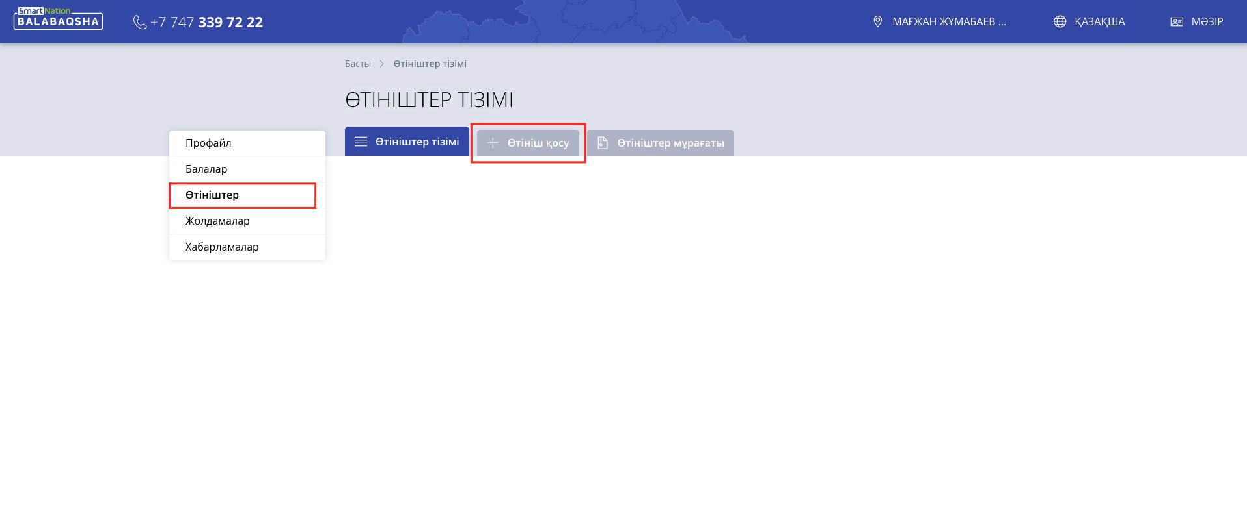
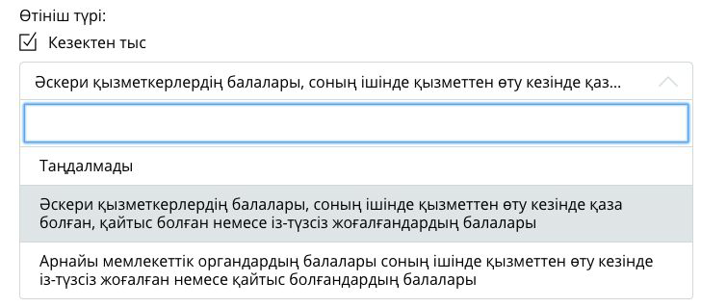

Slide 25
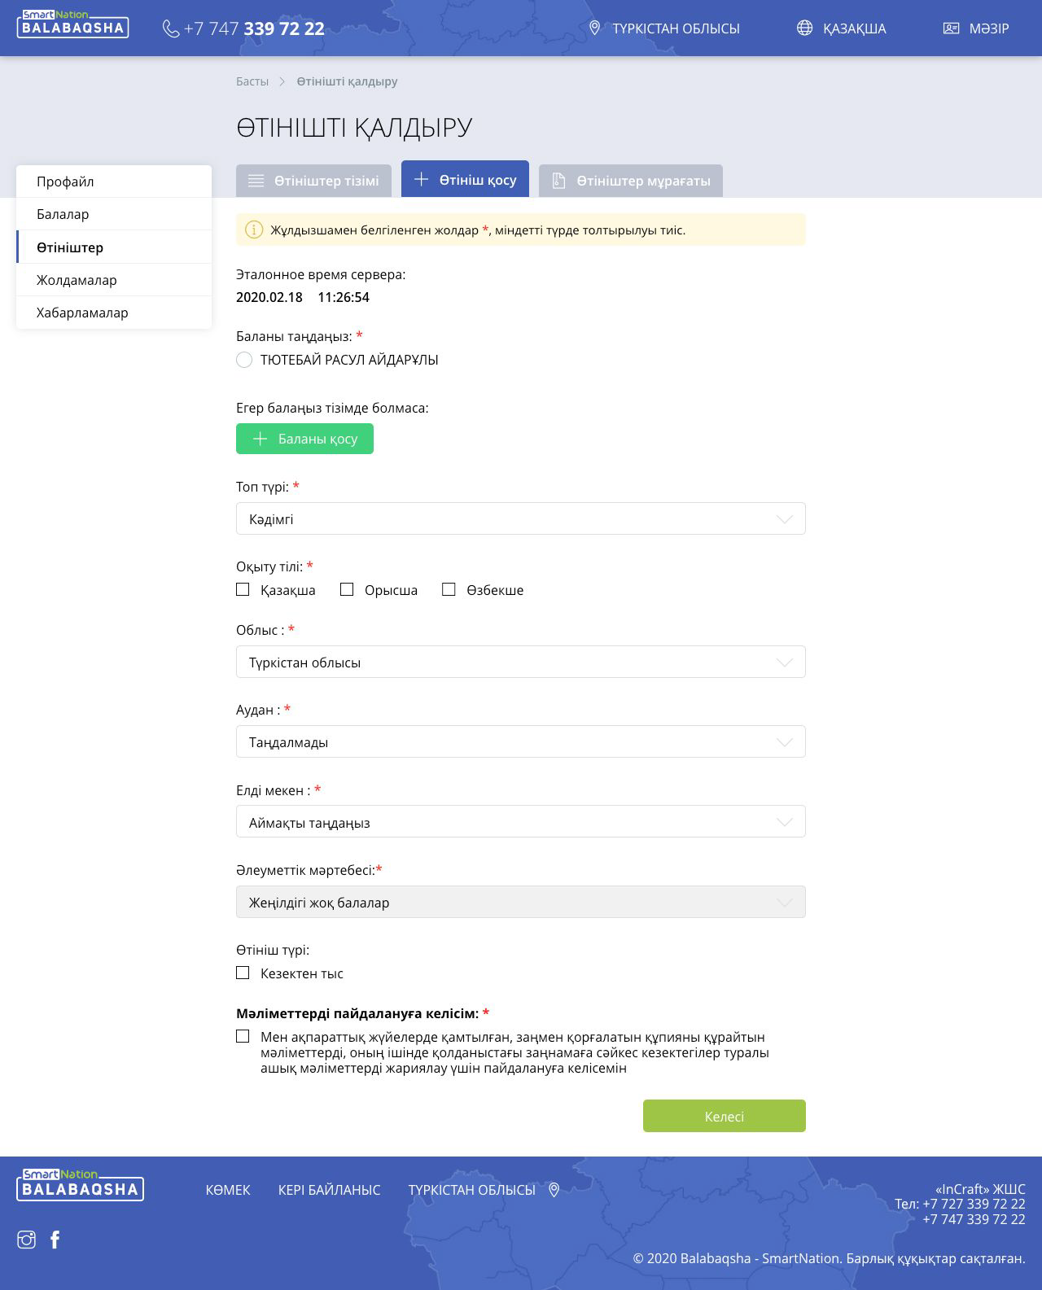

Slide 26
Байланыс орталығы:
8 (727) 339-72-22
8 (747) 339-72-22 (WhatsApp)

Slide 27
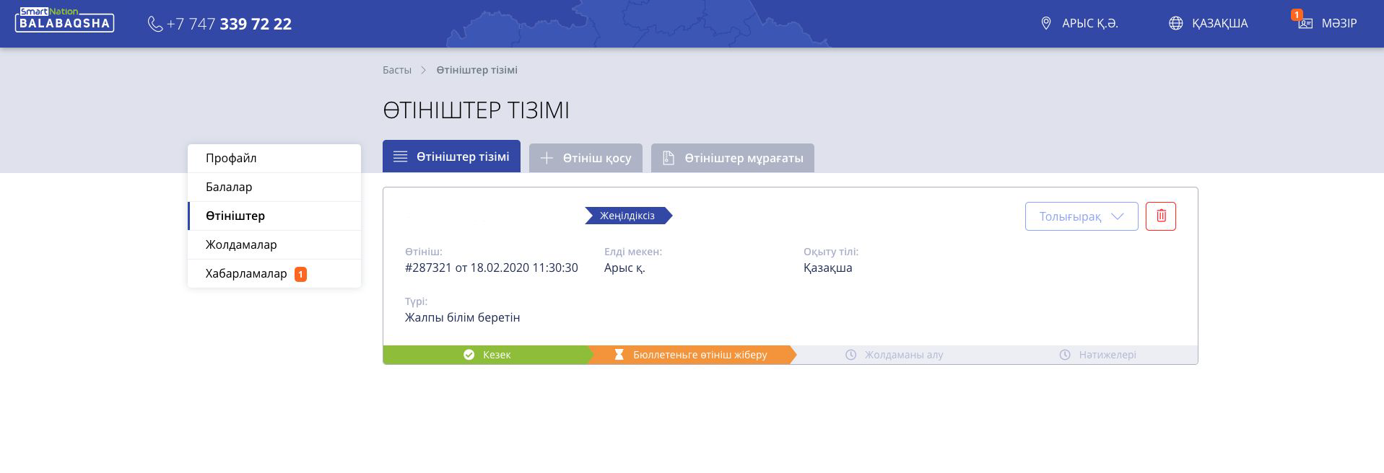
Өтінішті жою
Жою үшін «Себет» белгішесіне басып, жоюды
растаңыз.
Сіз қол қойылған өтініштерді жоя алмайсыз
(бала контингентке тіркелген).

